Slide 1
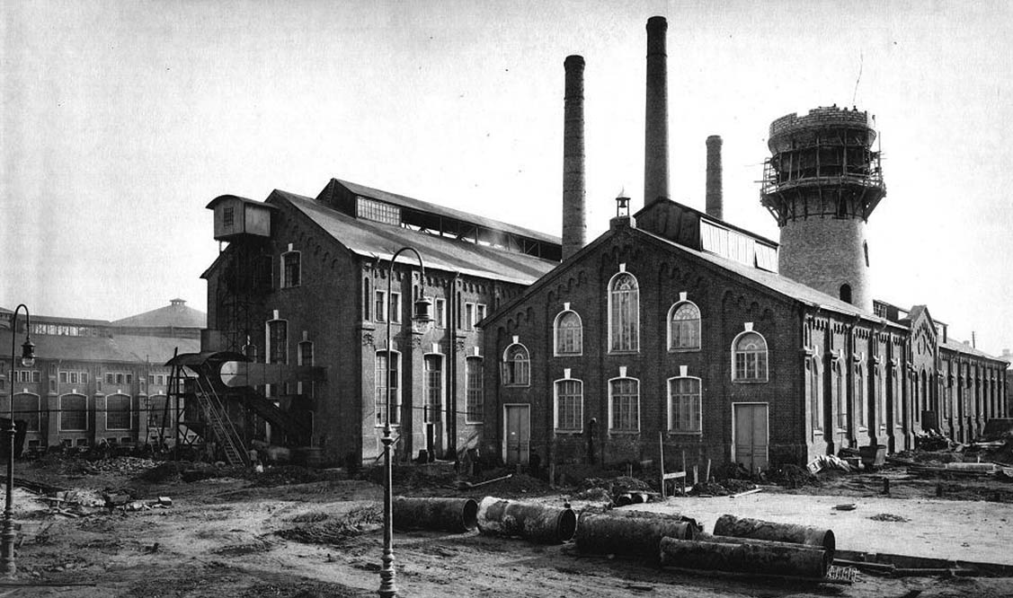
Социально-экономическое развитие страны на рубеже
XIX–XX веков

Slide 2
В Царицыне
с 1879 по 1942 год существовал Нобелевский городок.

Slide 4
Нобелевский городок

Slide 5
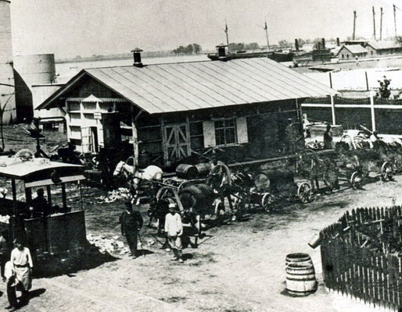
Нобелевский городок
Здесь жили работники и служащие «Товарищества нефтяного производства братьев Нобель».

Slide 6
Нобелевский городок

Slide 7
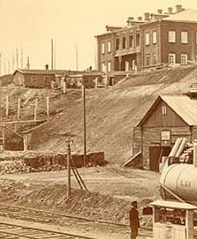
В 1884 году в Нобелевском городке появилось электричество.
В 1885 году сюда была проведена телефонная линия.

Slide 8
Вопросы занятия
1
Развитие российской экономики.
2
Роль государства в экономике.
3
Иностранные инвестиции.
4
Российский монополистический капитализм.
5
Сельскохозяйственное развитие.

Slide 9
В конце XIX века Россия оставалась аграрной страной.

Slide 10
В то же время происходил резкий подъём промышленного производства.

Slide 11
В период с 1895
по 1899 год сеть железных дорог ежегодно увеличивалась
на три тысячи километров.

Slide 12
Участок Транссибирской магистрали

Slide 13
Промышленность
Повышение спроса
на металл, уголь и сталь
Россия вышла на первое место в мире по темпам промышленного роста
Рост протяжённости железных дорог
Развитие нефтедобычи

Slide 14
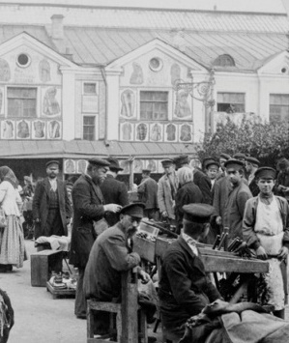
Однако качественные показатели российской экономики отставали
от других государств.
По уровню социально-экономического развития Россия была аграрно-индустриальной страной
со значительным потенциалом.

Slide 15
Экономическое развитие
1
2
3
Экономика
России была многоукладной
Она сочетала
в себе разные типы хозяйства
Наряду с капиталистическим производством существовали мелкотоварное и натуральное хозяйства

Slide 16
Промышленность
Владельцем было государство
Важной особенностью российской экономики было наличие крупного государственного сектора
Его основу составляли казённые заводы, работавшие на военные нужды
Государство было единственным заказчиком и покупателем продукции

Slide 17
Здание Тульского оружейного завода

Slide 18
Государство владело большей частью железных дорог, почтовой
и телеграфной связью.

Slide 19
Государственный сектор
Влияло на хозяйственную деятельность частных предприятий
Российское правительство
Контролировало цены
Вводило таможенные пошлины

Slide 20
Развитие экономики
Создавались условия
для привлечения иностранного капитала
Особую роль в этом процессе сыграла денежная реформа 1897 года
Это помогло укрепить курс рубля и увеличить приток иностранных капиталов
Был введён свободный обмен бумажных денег
на золото

Slide 21
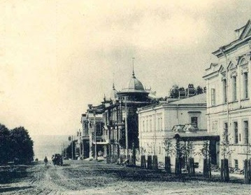
Развитие экономики
К началу XX века около 40 % всех капиталовложений в российскую экономику составляли иностранные инвестиции.

Slide 22
Инвестиция —
долгосрочное вложение капитала в какую-либо отрасль экономики или какое-либо предприятие с целью получения прибыли.

Slide 23
Иностранные инвестиции
В России не создавались иностранные зоны влияния
Государство не оказалось
в зависимости от иностранных компаний
Положительные последствия привлечения иностранного капитала
Иностранцы не проводили
в России собственную экономическую политику
Иностранцы не пытались оказывать влияние
на политические решения

Slide 24
Отрицательным последствием иностранных инвестиций стало то, что государство не было обеспокоено поиском внутренних резервов
для развития экономики.

Slide 25
Часть российской прибыли уходила
за границу.
Её можно было потратить
на повышение жизненного
уровня населения России.

Slide 26
Экономический кризис 1900–1903 годов
В 1900 году в Европе начался экономический кризис
Заметно пострадала тяжёлая промышленность
Отразился кризис и на российской экономике
За три года прекратили работу около трёх тысяч предприятий
Кризис привёл к закрытию большого количества предприятий
Это привело к росту
роли монополий

Slide 27
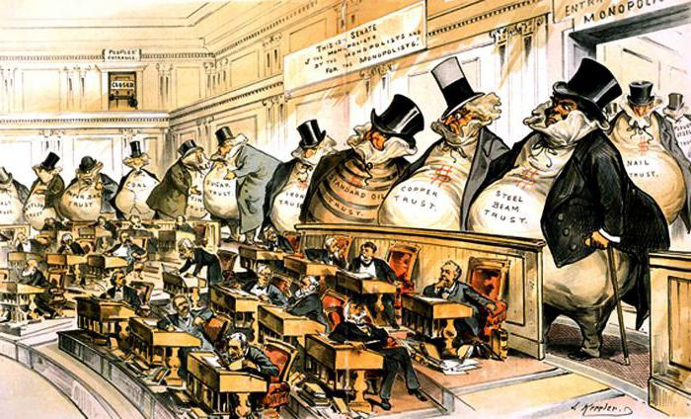
Монополия —
объединение предприятий, собственники которых договариваются о ценах, рынках сбыта и объёмах производства.

Slide 28
Нефтепере-рабатывающий завод «Товарищества нефтяного производства братьев Нобель»
К монополизации привело и развитие техники, производство которой требовало крупных денежных вложений.

Slide 29
Монополии
Форма объединения компаний, которые договорились
о размерах производства, ценах и рынках сбыта, сохранив при этом производственную самостоятельность
Картель
Форма объединения, созданная для совместного
сбыта продукции
Синдикат
Форма объединения предприятий, при которой они теряют финансовую и производственную самостоятельность
и подчиняются единому управлению
Трест
Форма объединения предприятий, формально сохраняющих самостоятельность, но подчинённых централизованному финансовому контролю и руководству
Концерн

Slide 30
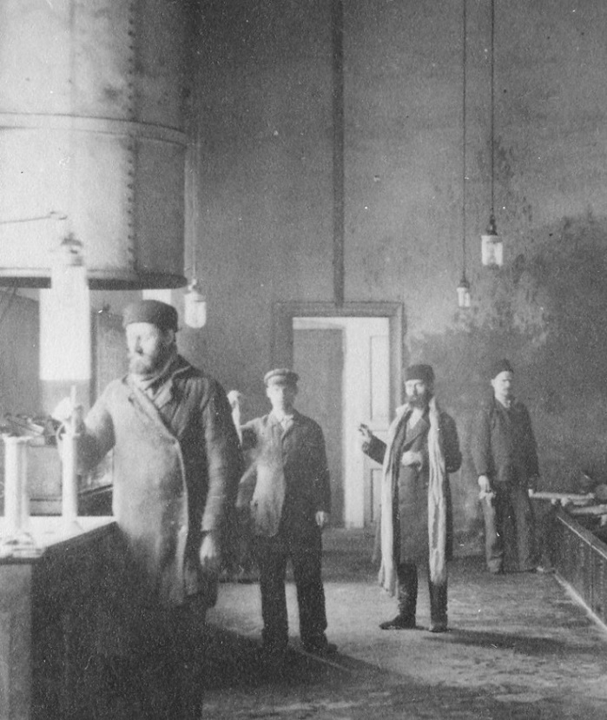
В России наибольшее распространение получили синдикаты.
Они пытались подчинить себе все ведущие отрасли хозяйства.

Slide 31
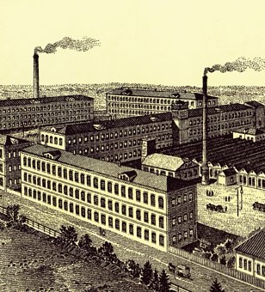
Синдикаты России
Синдикат «Продамета» объединил на начальном этапе
12 металлургических заводов.
1
Синдикат «Продуголь» объединял предприятия, находившиеся
в Донецком бассейне.
2
Синдикат «Продвагон» был создан с целью регулирования заказов на вагоны.
3

Slide 32
Нефтяные вышки
На долю «Нобель-Мазута» приходилось около 80 % продажи нефтепродуктов.

Slide 33
Монополии
1
2
3
Появлялись
монополии
и в банковской
системе
Пять крупных банков контролировали почти половину финансовых операций в России
Эти банки становились инвесторами российской промышленности

Slide 34
В начале XX века Россия вышла
на первое место
в мире по объёму сельско-хозяйственной продукции.

Slide 35
Сельское хозяйство
Не производили продукцию на продажу
В Центральной России преобладали полусередняцкие
и бедняцкие хозяйства
В таких хозяйствах
была очень низкая урожайность
Использовали соху
и деревянную борону
Не имели достаточного количества удобрений

Slide 36
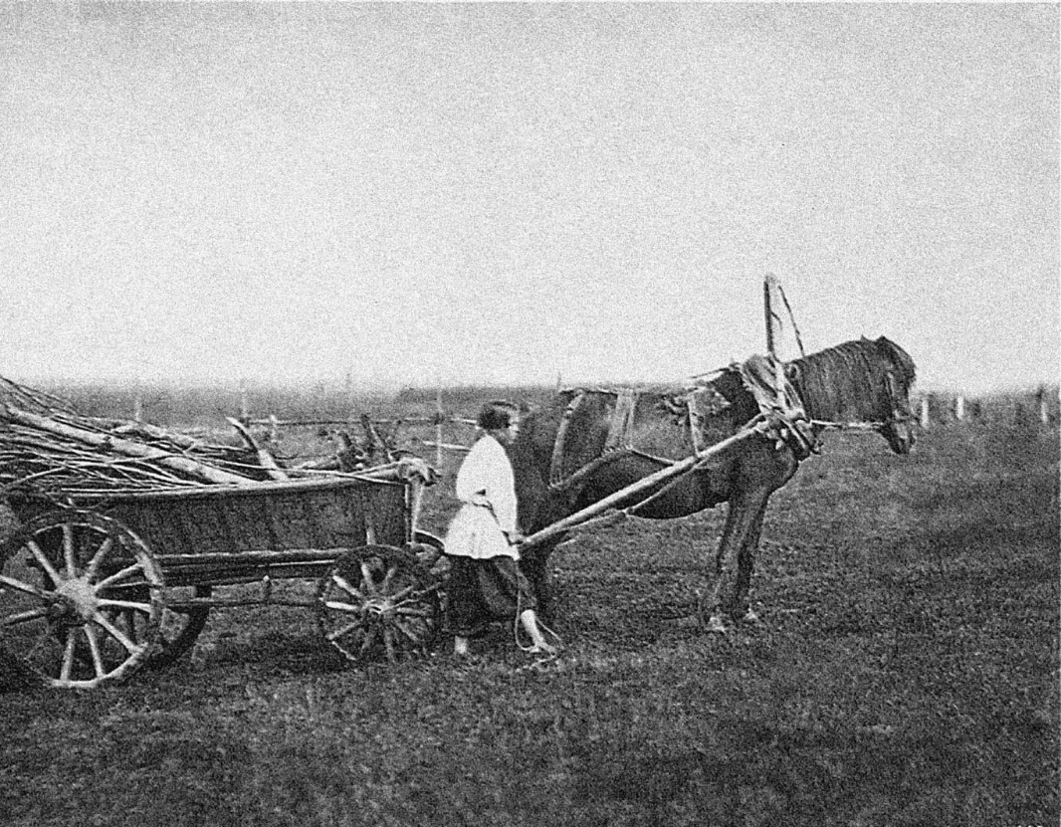
Сельское
хозяйство
Крестьяне, владевшие бедными хозяйствами, были уверены, что их положение улучшится, если они получат часть помещичьих земель.

Slide 37
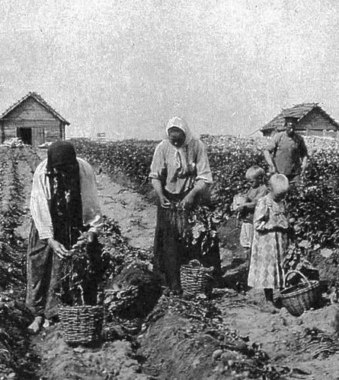
Согласно подсчётам на семью из шести человек в чернозёмных районах требовалось 10,5 десятин пашни.
В реальности на одно крестьянское хозяйство приходилось 7 десятин.

Slide 38
Наблюдалось аграрное перенаселение.

Slide 39
Сельское хозяйство
4/5 надельной земли крестьян находилось
в общинном пользовании
Община регулярно проводила переделы земли
Сохранение общины только ухудшало ситуацию
Контролировалось равномерное распределение наделов между крестьянскими хозяйствами
При каждом новом переделе крестьяне получали всё меньше земли
Население Российской империи росло быстрыми темпами

Slide 40
Сельское хозяйство
Защищала слабые хозяйства,
но тормозила развитие более сильных
Недостатки
общины
Стремилась к равенству, препятствуя повышению благосостояния деревни

Slide 41
Социально-экономическое развитие страны на рубеже XIX–XX веков
1
Россия была аграрно-индустриальной страной со значительным потенциалом.
Важной особенностью российской экономики было наличие крупного государственного сектора.
2
Денежная реформа 1897 года создала условия для привлечения иностранного капитала в российскую экономику.
3

Slide 42
Социально-экономическое развитие страны на рубеже XIX–XX веков
4
В начале XX века происходила монополизация производства.
Россия вышла на первое место в мире по объёму сельскохозяйственной продукции.
5
Сохранение общины и нехватка земли тормозили развитие крестьянских хозяйств.
6

